Slide 1
Projet Web Sémantique
Encadré Par : Mme Lilia Chniti
Réalisé Par : Kalthoum Ibtihel & Barketi Ahlem
3 DNI 1
2022/2023

Slide 2
Plan
01
La thématique choisie
02
L’ontologie modélisée
03
04
Requêtes SPARQL
Importation de l’ontologie SKOS
05
Interfaces graphiques

Slide 3
Introduction
« Le Web sémantique est une extension du Web, dans lequel l’information reçoit une signification bien définie, améliorant les possibilités de travail collaboratif entre les ordinateurs et les personnes»
Tim Berners-Lee

Slide 4
01
Thématique Choisie

Slide 5
L’objectif est de transformer une source de données dans laquelle il y a des informations concernant :
Les Activités Sportives
Les Compétitions
Les Joueurs
Les Equipes
Les Entraineurs
Il s'agit d'exprimer l'ensemble des relations entre
Ces derniers pour une meilleure accessibilité.

Slide 6
Pourquoi ?
Données ouvertes sur le sport tout en veillant à ce qu'elles puissent être utilisées avec d'autres sources.
Intégration de données sportives provenant de sources multiples.
Construire un site de sport qui est également une API.

Slide 7
02
L’ontologie modélisée

Slide 8
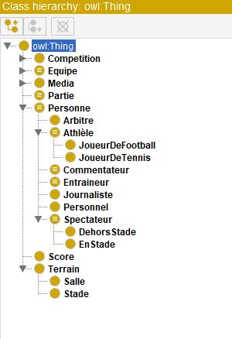
Concepts

Slide 9
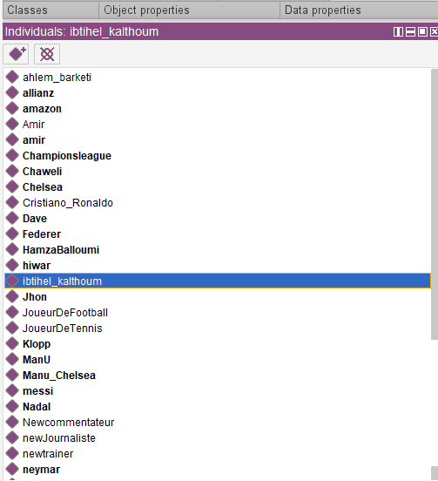
Les instances

Slide 10
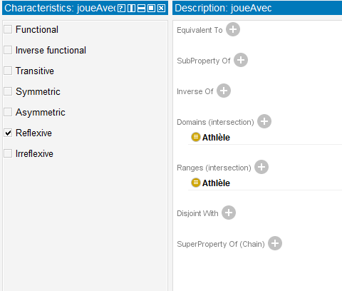
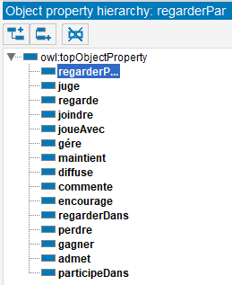
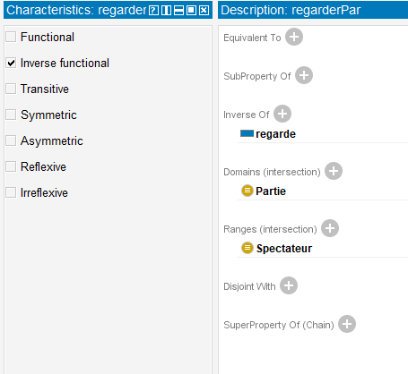
Relations

Slide 11
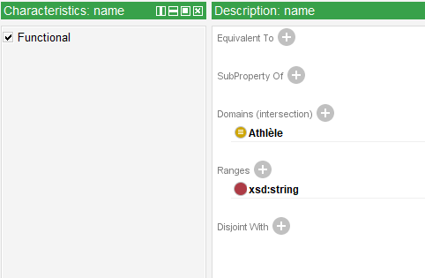
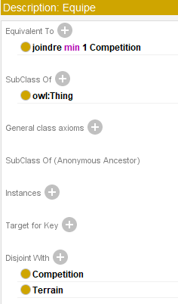
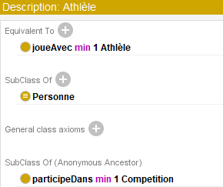
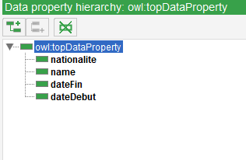
Dataproperty
Restrictions sur les classes et propriétés
Classes Disjointes

Slide 12
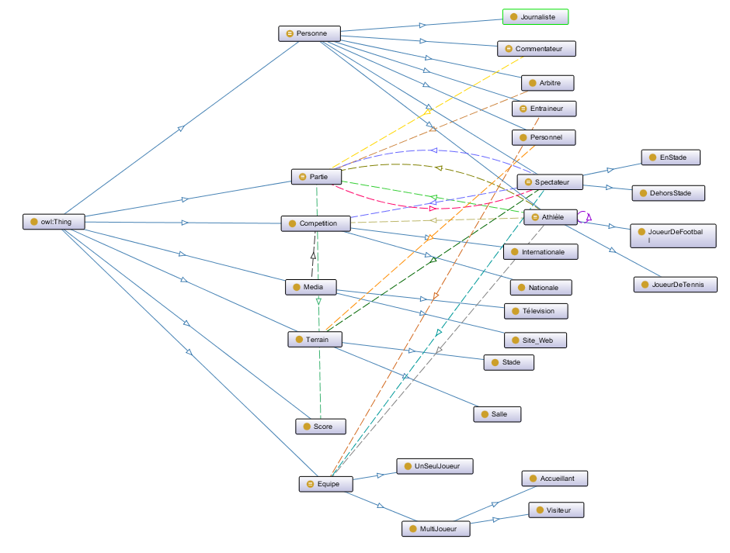
Ontologie Modélisée

Slide 13
03
Importation de l’ontologie SKOS

Slide 14
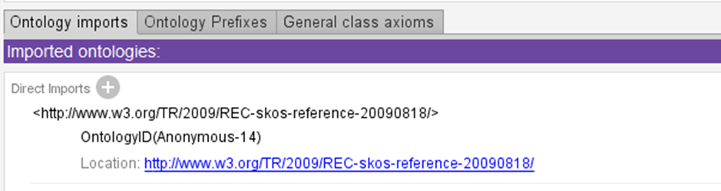
Le modèle de données SKOS est formellement défini dans cette spécification comme une ontologie OWL Full Des données SKOS sont exprimées sous forme de triplets RDF et peuvent être encodées en utilisant n'importe quelle syntaxe RDF

Slide 15
04
Requêtes SPARQL

Slide 16
SPARQL
SPARQL est le langage standard pour interroger les données de graphes représentés par des triplets RDF. • L’acronyme signifie “SPARQL Protocol and RDF Query Language” • C’est l'une des trois normes fondamentales du Web sémantique, avec RDF et OWL. • C’est devenu un standard du W3C en Janvier 2008. • SPARQL 1.1 est pour l’instant une version de travail et donc au statut de brouillon.

Slide 17
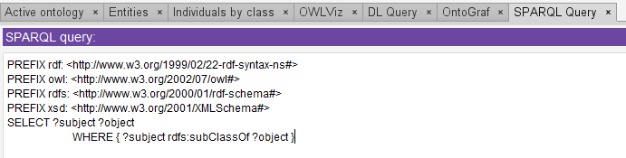

Slide 18
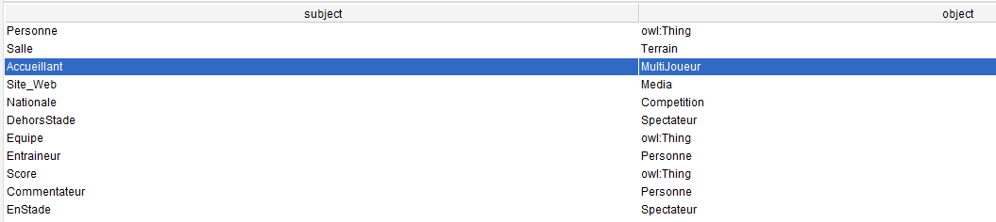
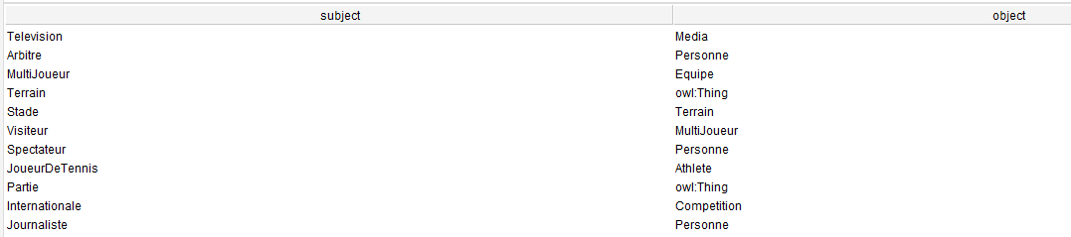

Slide 19
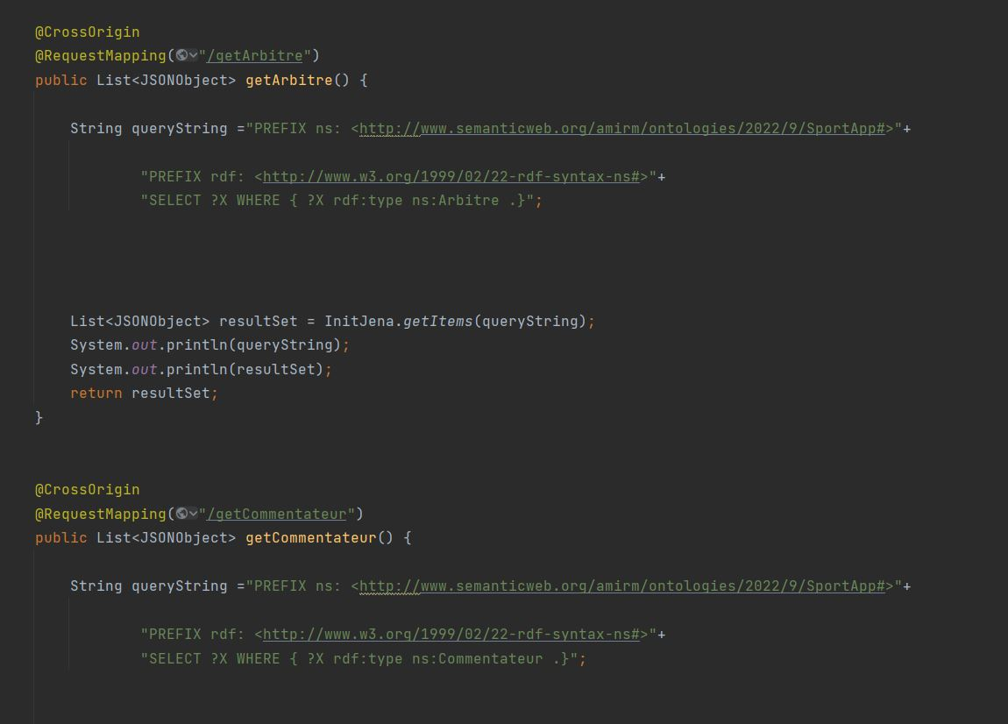

Slide 20
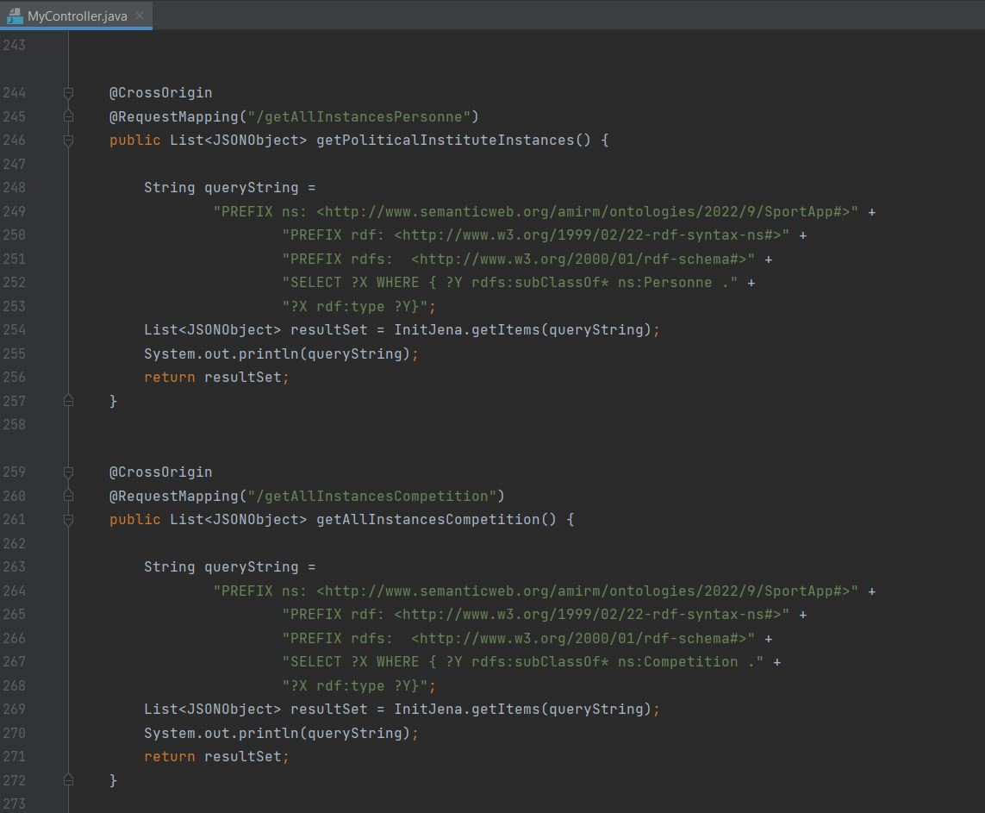

Slide 21
05
Interfaces graphiques

Slide 22
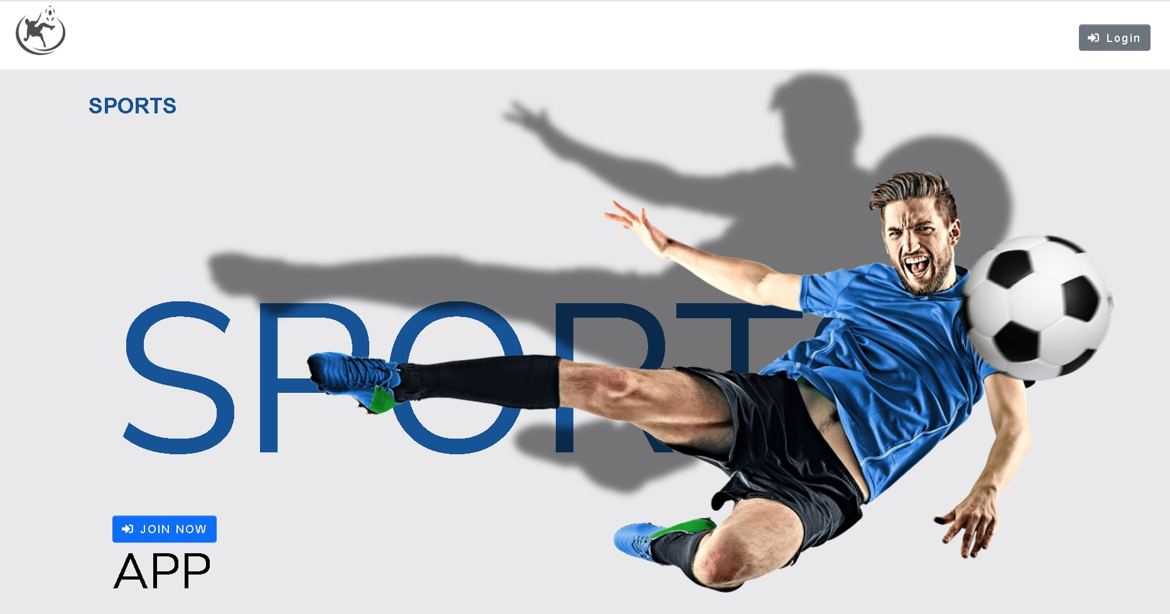

Slide 23
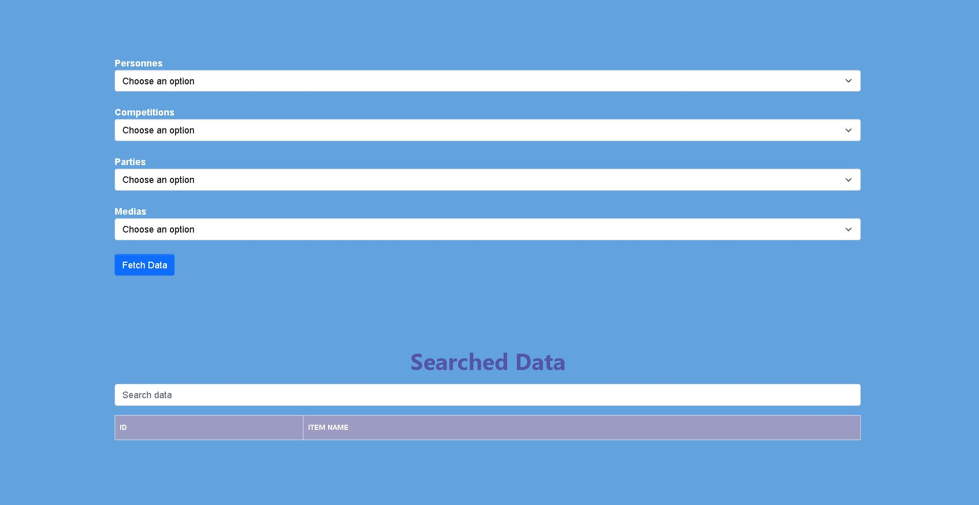

Slide 24
Merci pour votre Attention

